Slide 1



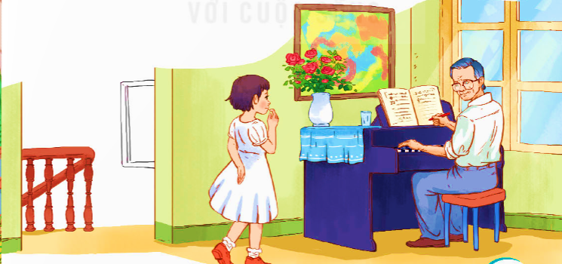


Đọc
Võ Thu Hương

Slide 2

KHỞI ĐỘNG
01

Slide 3
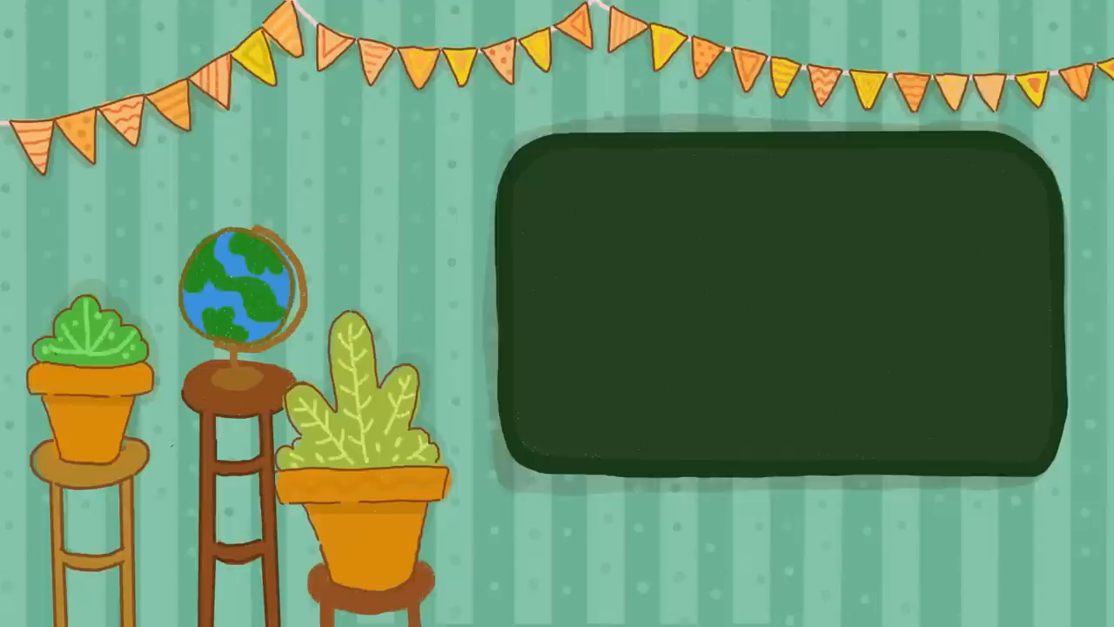


Slide 4
Hãy kể những điều em đã biết về ông bụt trong truyện cổ tích?

Slide 5


* Năng lực đặc thù:
- Đọc đúng từ ngữ, câu, đoạn và toàn bộ bài Ông bụt đã đến.
- Hiểu được nội dung bài: Câu chuyện thể hiện tấm lòng nhân hậu của ông nhạc sĩ, người đã đem đến niềm vui cho cô bé Mai.
- Đọc diễn cảm bài đọc.
* Năng lực chung: năng lực ngôn ngữ, giao tiếp và hợp tác, tự giải quyết vấn đề và sáng tạo.
* Phẩm chất: chăm chỉ, trách nhiệm.

Slide 6
Đọc
Võ Thu Hương

Slide 7
02
Luyện đọc

Slide 8





Chia đoạn
1
Từ đầu đến cảnh tượng ấy
2
Tiếp theo cho đến xin lỗi ông đi
3
Phần còn lại

Slide 9
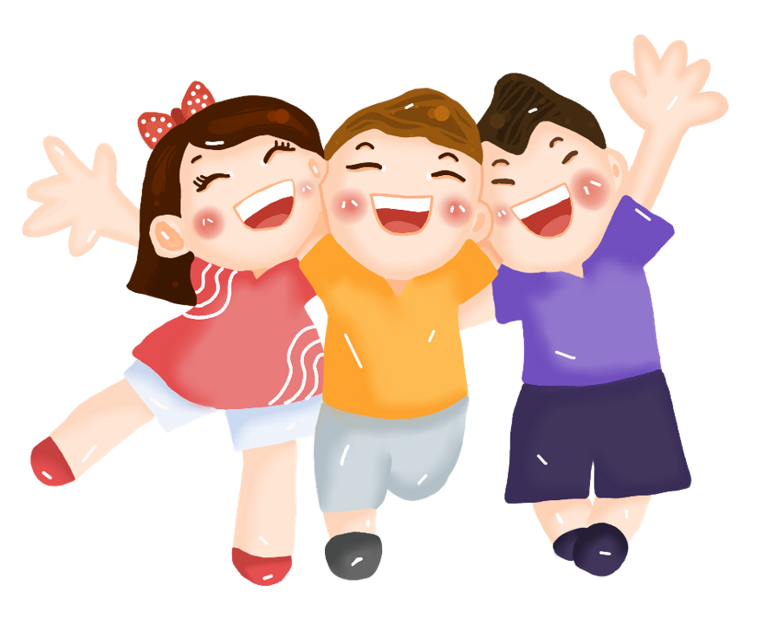
Đọc nối tiếp đoạn

Slide 10

TỪ KHÓ
rung rinh
dập dìu
nhành hoa
sững
thảng thốt

Slide 11
Luyện đọc câu
Và sáng nay, một nhành lan đã bung xòe rung rinh trong nắng sớm, mời gọi đàn bướm dập dìu xung quanh.

Slide 12
Luyện đọc
nhóm 3

Slide 13
Trả lời câu hỏi
03

Slide 14
Những chi tiết nào cho thấy Mai rất yêu hoa?
Câu 1
Mỗi sáng ra quán giúp mẹ, cô bé vẫn ngắm nghía mãi. Ngoài việc xem cây có con sâu nào hay không, Mai còn hồi hộp chờ hoa nở.
- Mai sững người khi thấy cảnh tượng một nhành lan đã bung xoè rung rinh trong nắng sớm.
- Mai liền sà tới khóm lan, đưa tay nâng niu nhành hoa. Cô bé ve vuốt mãi những cánh hoa, thân hoa.
- Thoáng nghĩ trong đầu giá có một phép mầu để cành hoa liền lại.

Slide 15
Câu 2
Mai đã sơ ý gây ra điều gì?
Mai đã sơ ý làm gãy một nhành lan trong khóm hoa lan của nhà ông họa sĩ. Mà ông họa sĩ lại là một người rất yêu hoa.

Slide 16
Vì sao ông nhạc sĩ lại mua chậu lan mới thay cho chậu lan cũ?
Câu 3
Ông nhạc sĩ lại mua chậu lan mới thay cho chậu lan cũ vì ông đã tình cờ nhìn thấy những giọt nước mắt và nghe được những lời thì thầm của Mai.

Slide 17
Ai được xem là ông Bụt trong câu chuyện? Vì sao?
Câu 4
Người được xem là ông bụt trong câu chuyện chính là người nhạc sĩ, vì ông rất nhân hậu đã ra tay giúp đỡ cô bé Mai. Ông nhạc sĩ đã xuất hiện, âm thầm lắng nghe và hoàn thành nguyện vọng cho Mai mà không cần đền đáp gì.

Slide 18
Đoán xem Mai nói gì với ông nhạc sĩ sau khi biết việc ông đã làm cho mình?
Câu 5
Chắc chắn Mai sẽ rất xúc động khi biết việc ông nhạc sĩ đã làm cho mình. Mai có thể xin lỗi ông nhạc sĩ.

Slide 19
Nội dung
Câu chuyện thể hiện tấm lòng nhân hậu của ông nhạc sĩ, người đã đem đến niềm vui cho cô bé Mai.

Slide 20

- Em học tập được điều gì từ ông nhạc sĩ?

Slide 21

- Luyện đọc lại bài.
- Chia sẻ câu chuyện với người thân.

Slide 22


